Slide 1
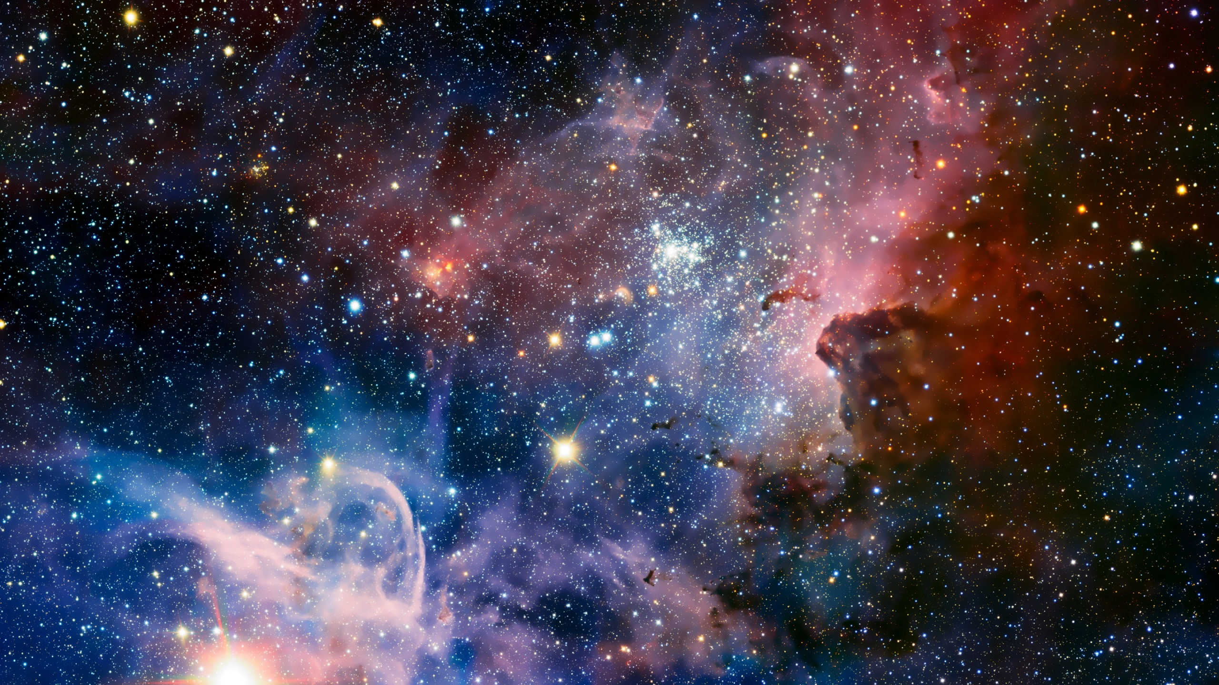
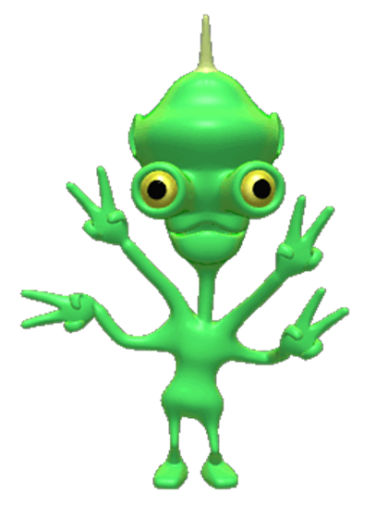
Пара слов о Вселенной

Slide 2
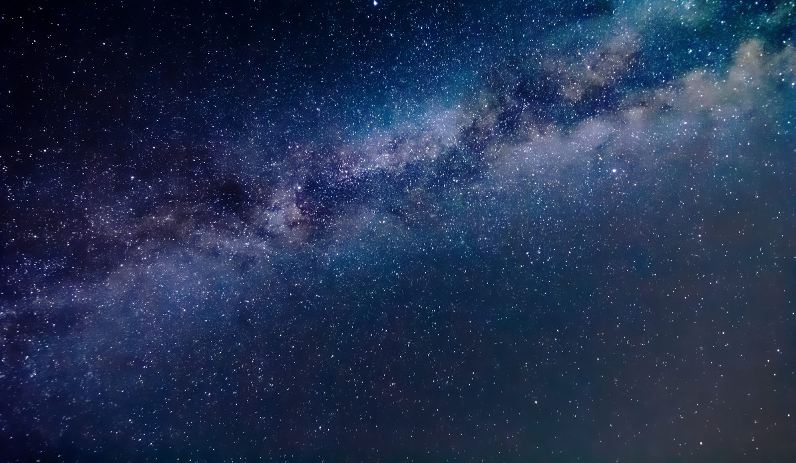
Здравствуйте, меня зовут Варя.
Я являюсь членом Гагаринского отряда.
Мне очень нравится изучать загадки космоса и рассказывать всем ребятам школы! А помогает мне в этом мои презентации с аудиосопровождением!
Ну что, поехали???

Slide 4
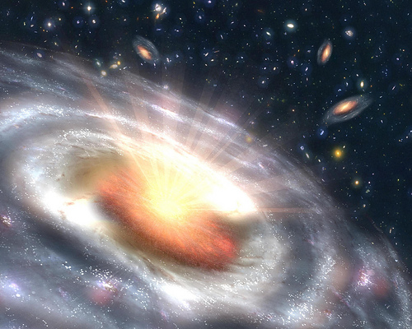
Вы, наверное, не раз слышали слово «Вселенная». Что это такое?
Вселенная –
это космическое пространство и всё, что его заполняет:
небесные тела, газ, пыль
Наша планета – часть необъятной вселенной, одно из бесчисленных небесных тел

Slide 5
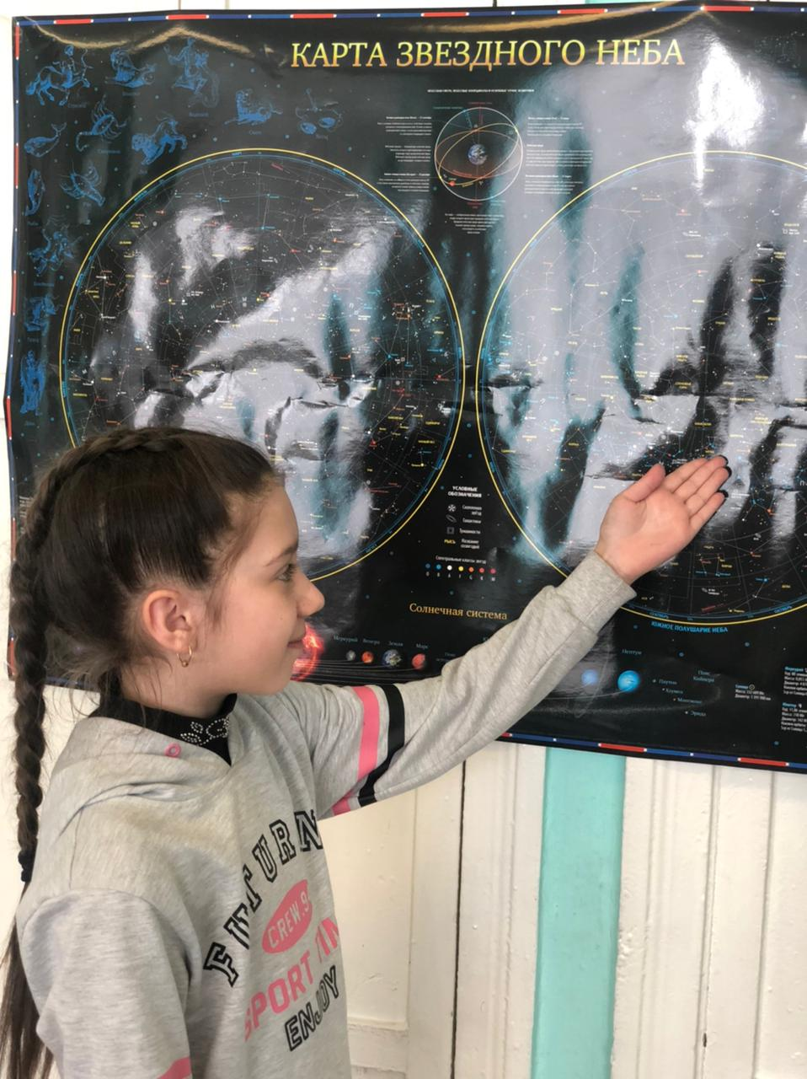
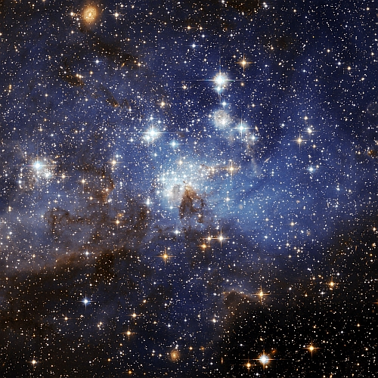
Тысячелетиями люди восхищались звездным небом, наблюдали за движением Солнца, Луны, планет. И всегда задавали себе вопрос: как же устроена Вселенная?

Slide 6
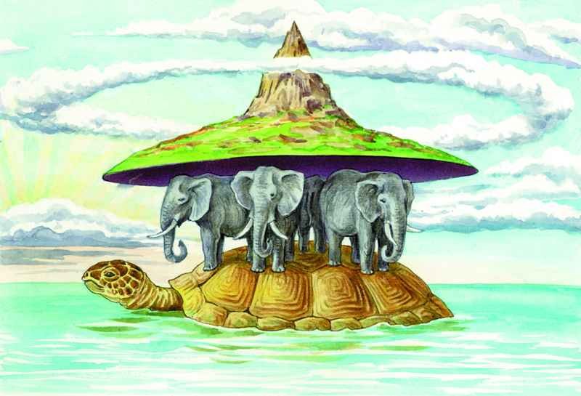
Древние индийцы представляли Землю в виде полусферы, опирающейся на слонов. Слоны стоят на огромной черепахе, а черепаха — на змее.

Slide 8
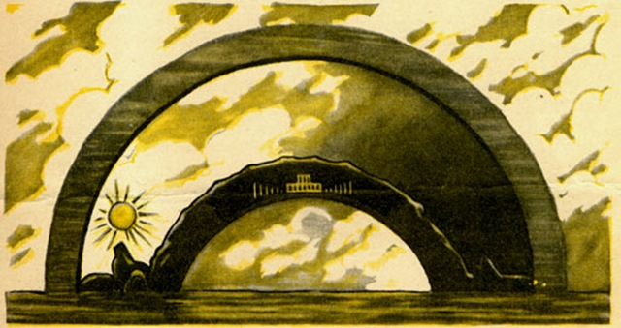
Жители Вавилона представляли Землю в виде горы, на западном склоне которой находится Вавилония. Гора эта окружена морем, а на море, как опрокинутая чаша, опирается твердое небо — небесный мир. Под Землей находится бездна — ад, куда спускаются души умерших. Ночью Солнце проходит через это подземелье от западного края Земли к восточному, чтобы утром опять начать свой дневной путь по небу.

Slide 9
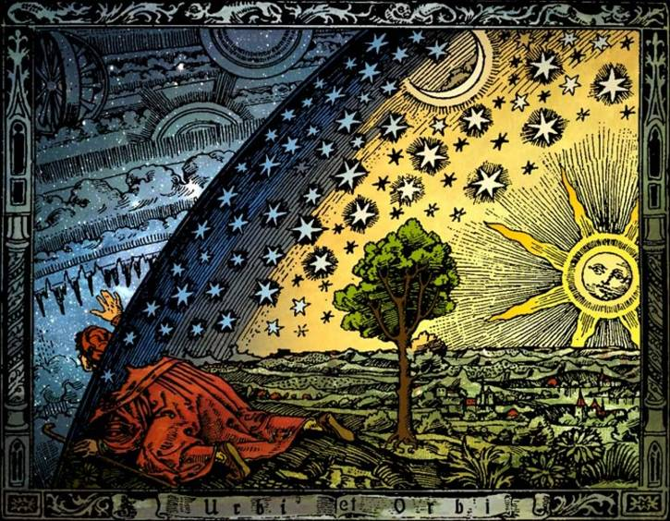
Современные представления о строении Вселенной складывались постепенно.
В древности они были совсем не такими, как сейчас. Долгое время центром
Вселенной считалась Земля.

Slide 12
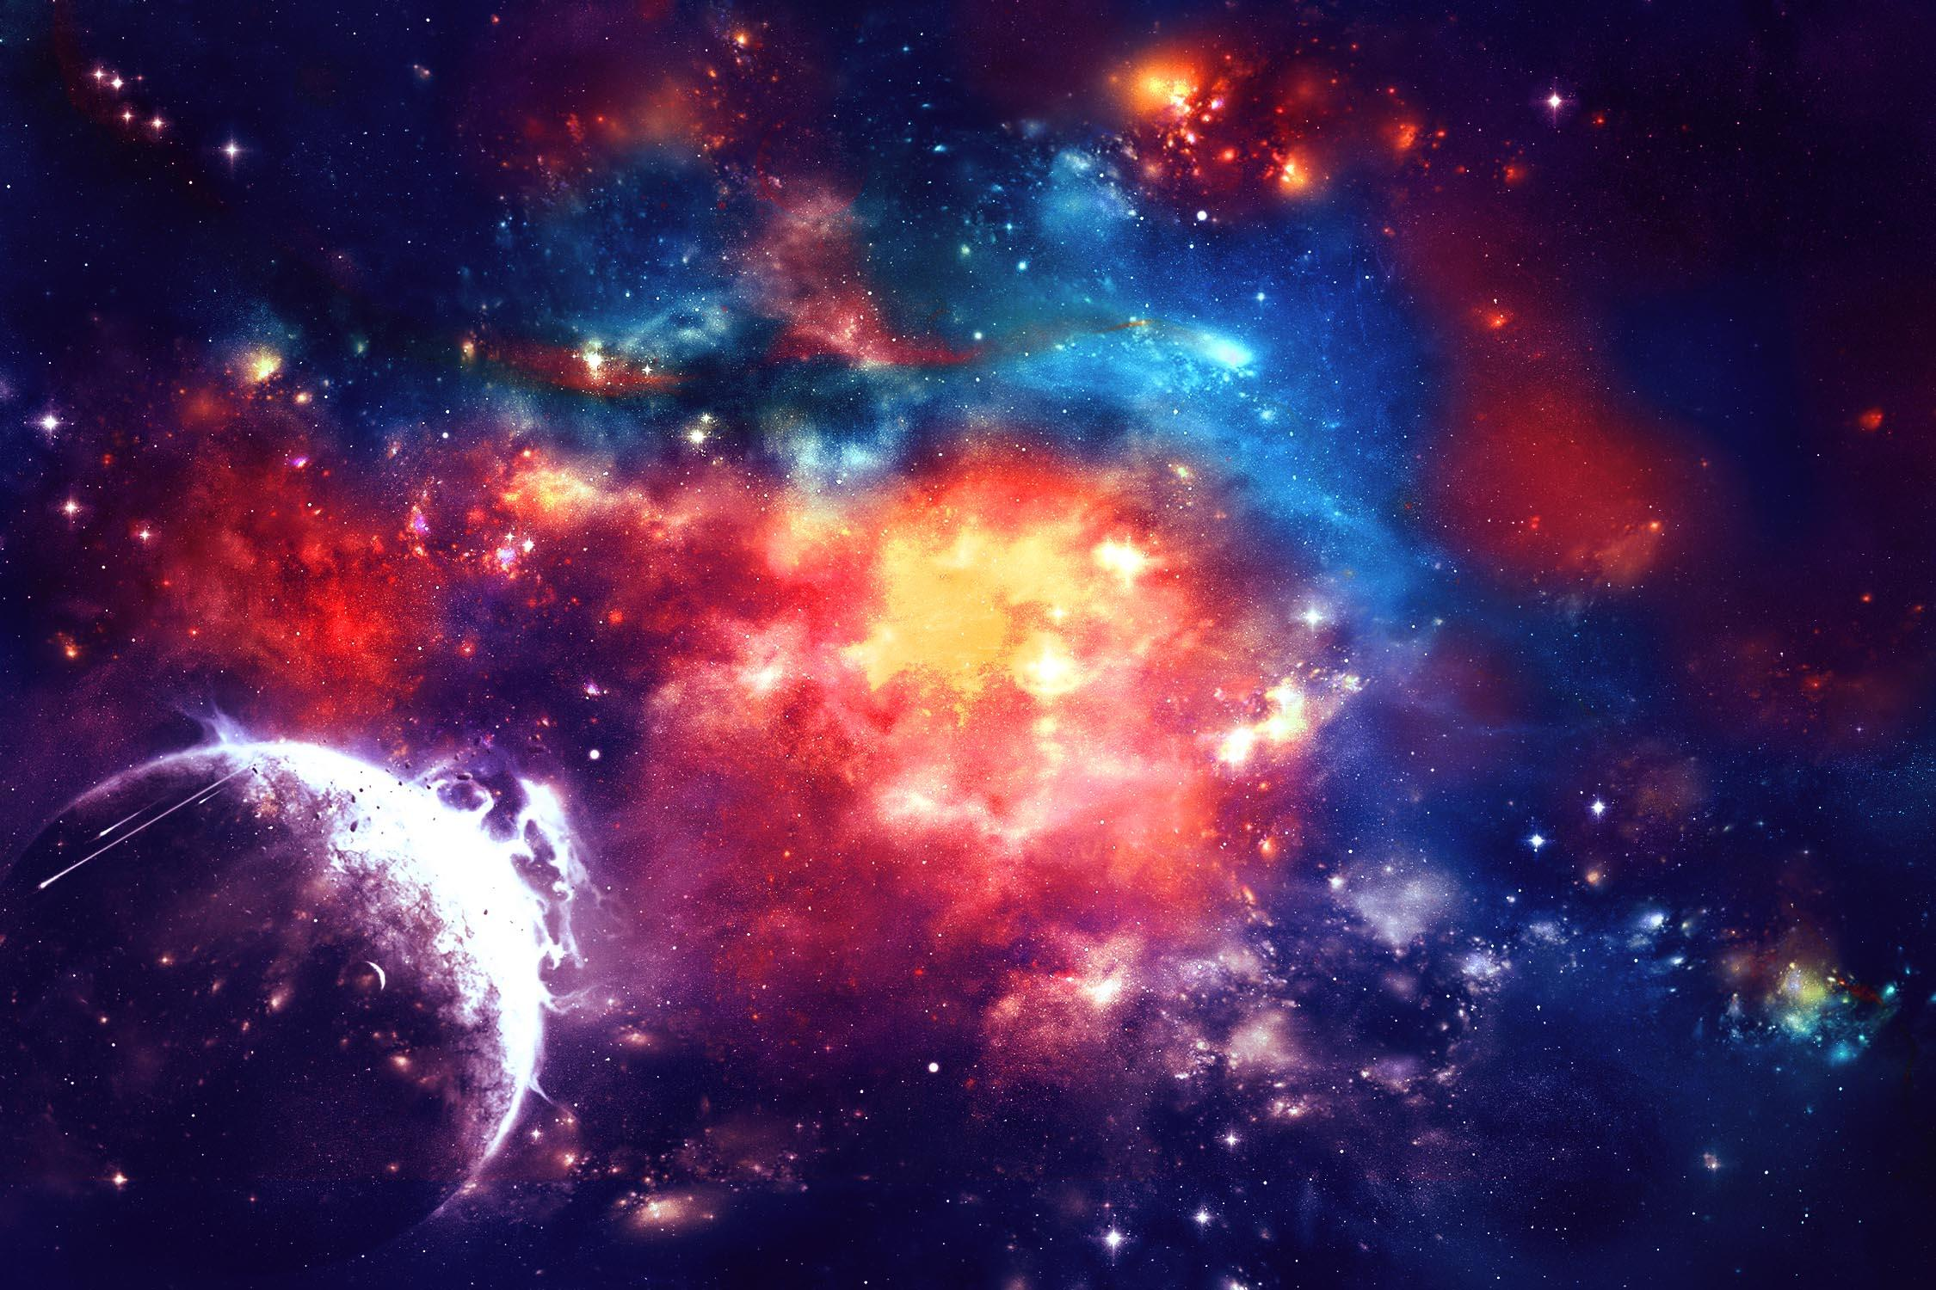

Slide 13
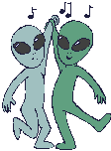

Slide 14
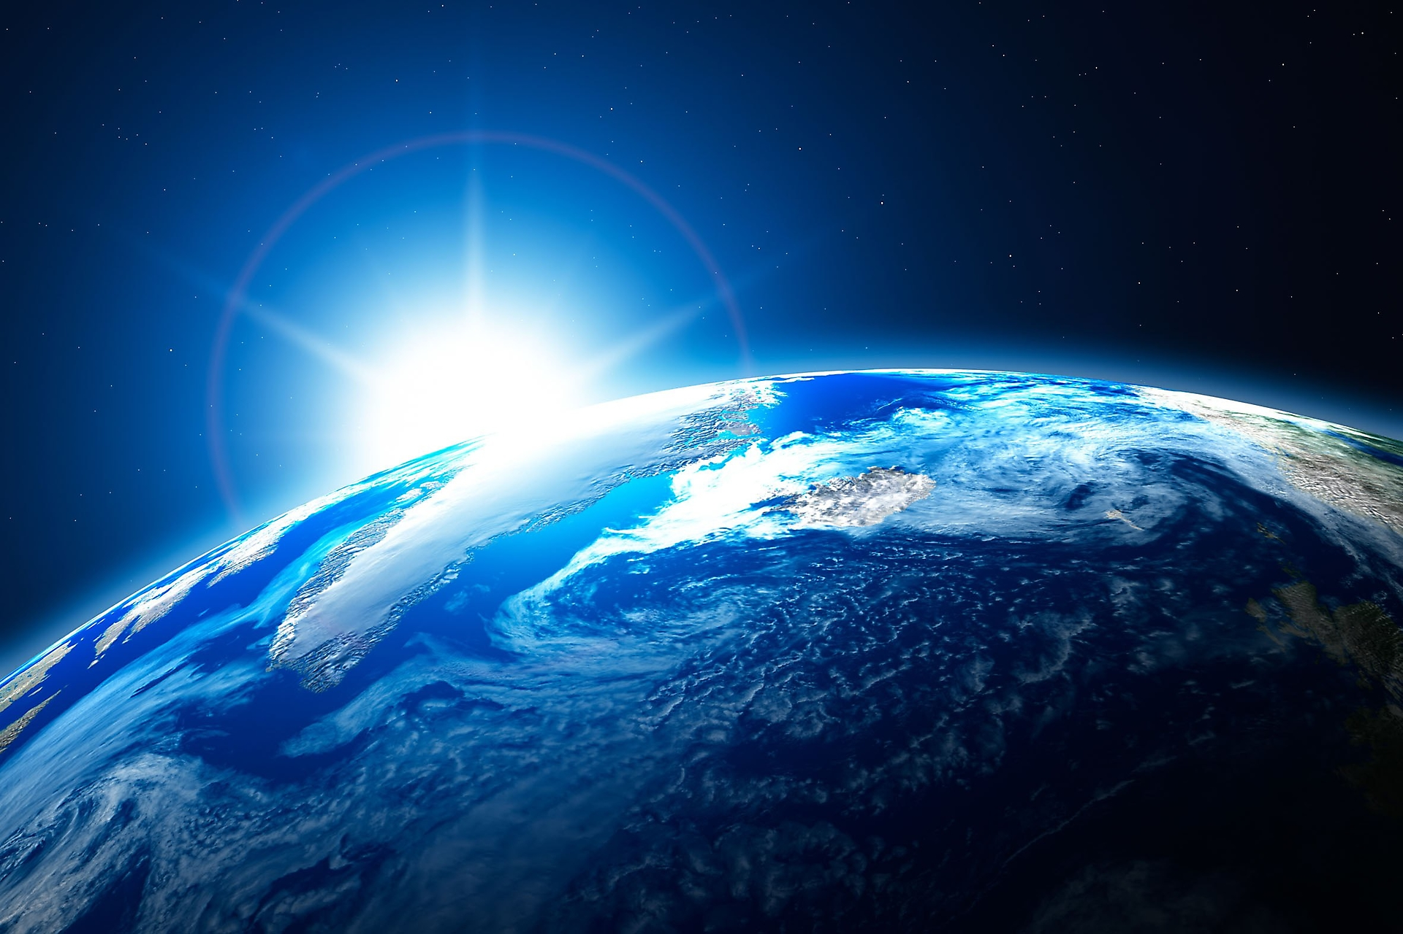

Slide 16
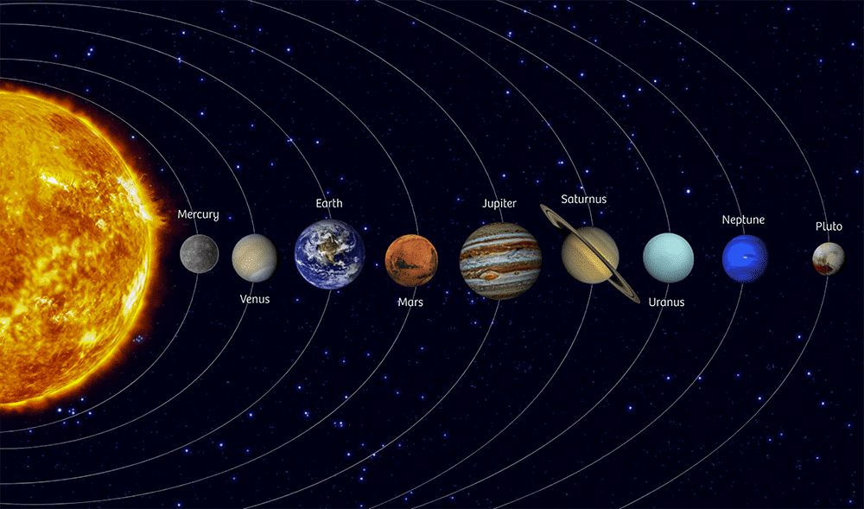
Планеты Солнечной системы

Slide 19
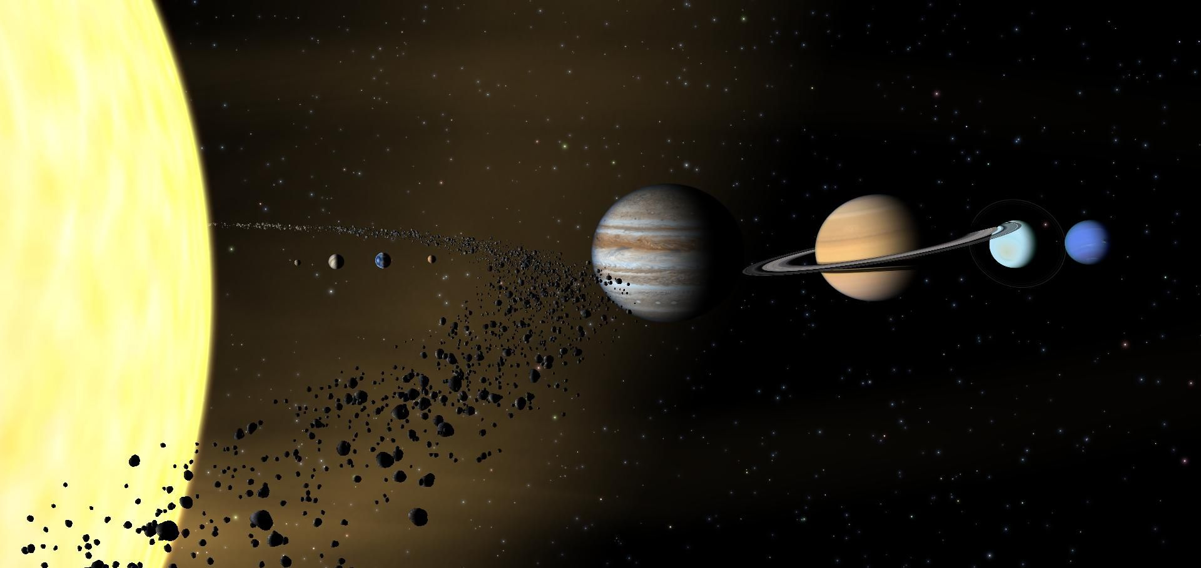
Астеройдный пояс

Slide 20
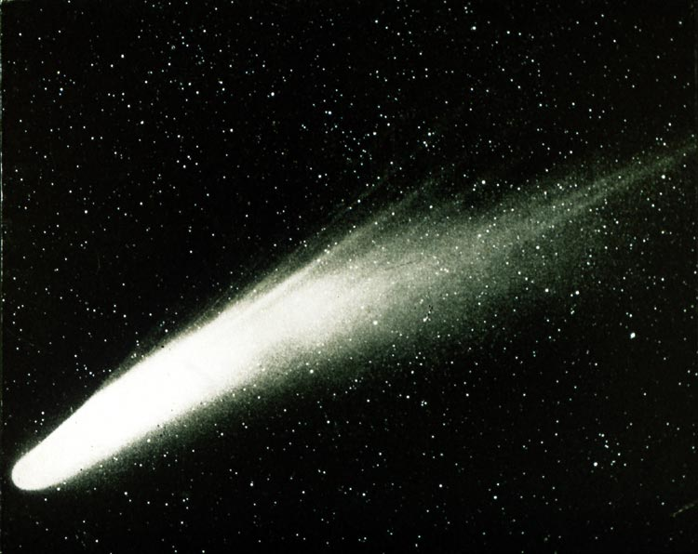
КОМЕТА

Slide 21
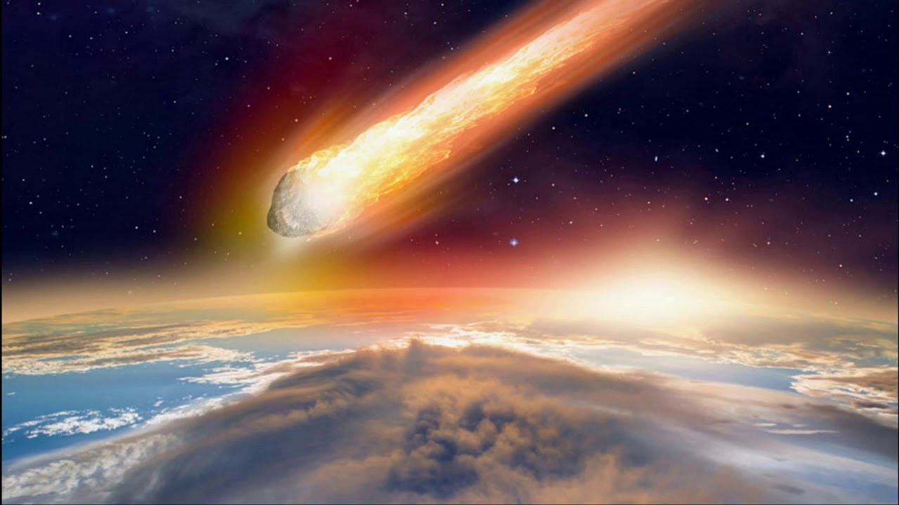
КОМЕТА

Slide 22
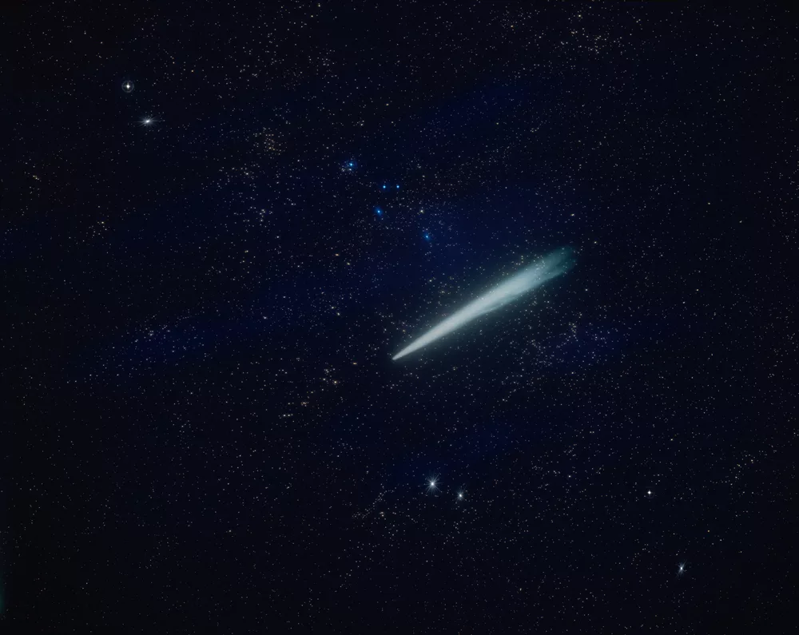
КОМЕТА «ГАЛЛЕЯ»

Slide 23
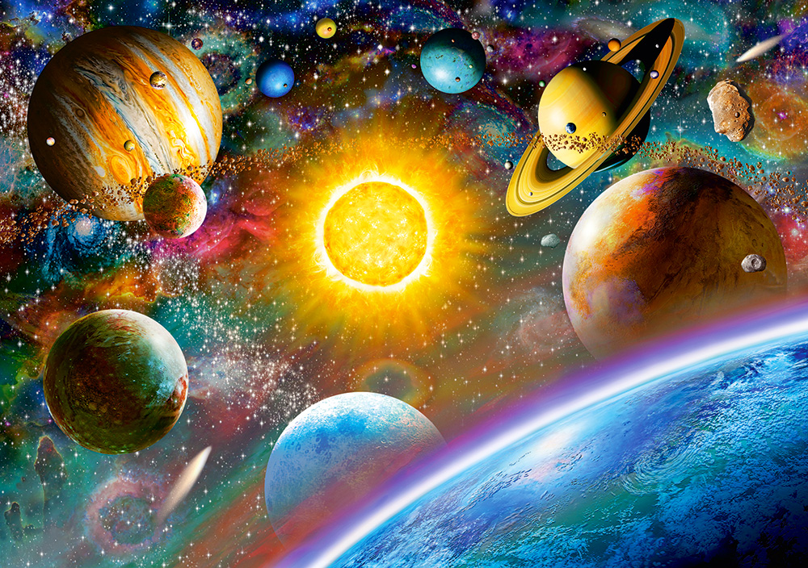

Slide 25
Спасибо за внимание!

